Slide 1

2019학년도
국가근로장학사업 사전교육

Slide 2
ㅇㅁㄴㅇㄴㅇ
근로 진행절차
근로 진행절차

Slide 3
ㅇㅁㄴㅇㄴㅇ
근로 진행절차
진행절차
01
국가근로는 이렇게 진행됩니다
학생
학생
학생
학생
대학
국가근로
장학금신청
(한국장학재단)
학생선발
서약서 및
사이버O.T
(추천서 및 서약서 제출
학업시간표
등록
업무계획서
작성 및 제출
기관
업무계획서
승인
(학생복지처)
기관
학생
학생
대학
월별 장학금
지급
(매월 10일)
출근부입력
근로진행
출근부
제출
(매월 1일)

Slide 4
ㅇㅁㄴㅇㄴㅇ
근로 진행절차
서약서/사이버O.T
장학금
신청
01
유의사항
학생
선발
서약서 및
사이버O.T
근로장학생으로 선발(추천서와 서약서 제출 후 학생복지처에서 선발) 된 후에 서약서 확인과 사이버오리엔테이션 이수가 가능
서약서 확인 시, 장학생 본인명의의 공인인증서가 필요
서약서 확인 및 사이버오리엔테이션 이수필수
※ 서약서 확인, 사이버오리엔테이션 이수, 업무계획서 제출 및
기관 승인, 안전 및 부정근로 교육이수 보고서를 제출 완료해야
출근부 입력가능 (제출 및 이수후 학생복지처에서 승인)
학업
시간표
업무
계획서
근로
진행
안전교육
이수보고서
출근부
입력
출근부
제출
월별 장학금
지급

Slide 5
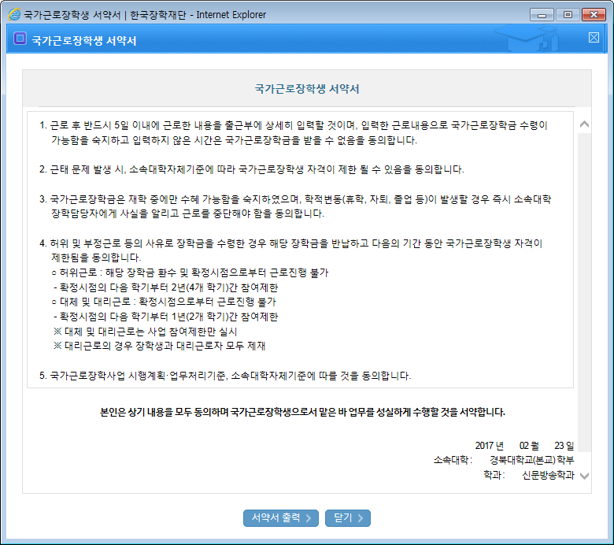
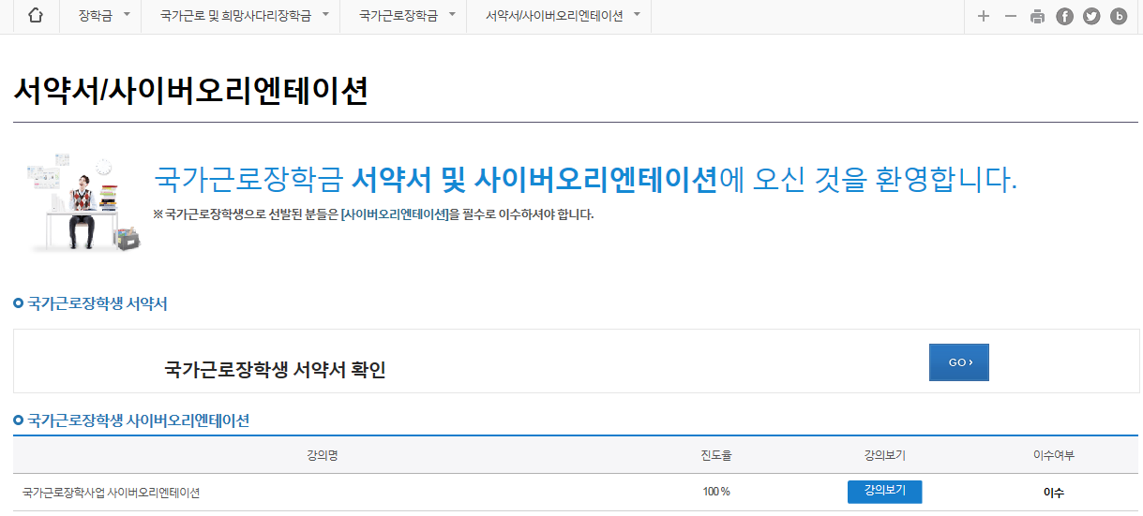

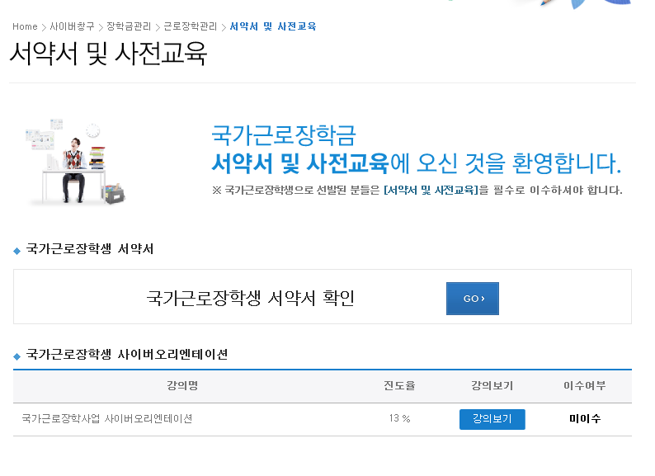
ㅇㅁㄴㅇㄴㅇ
근로 진행절차
서약서/사이버O.T
02
진행절차
장학금 > 국가근로 및 취업연계장학금 > 국가근로장학금 > 서약서/사이버오리엔테이션
서약서 확인 시, 본인명의의
공인인증서 필요
1

Slide 6
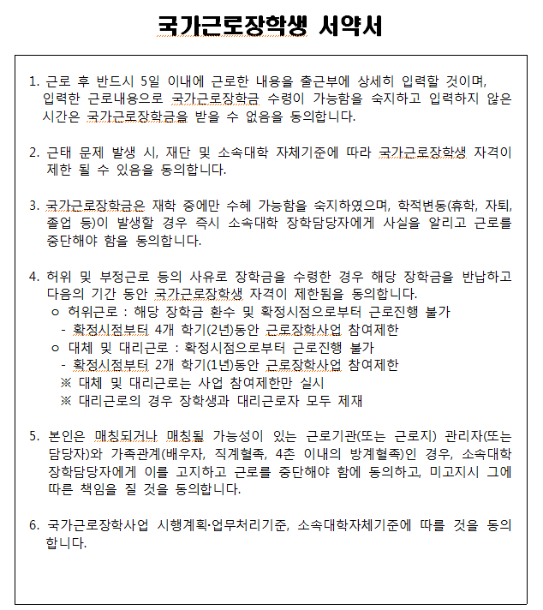
ㅇㅁㄴㅇㄴㅇ
근로 진행절차
서약서/사이버O.T
02
진행절차

Slide 7

ㅇㅁㄴㅇㄴㅇ
근로 진행절차
서약서/사이버O.T
02
진행절차
2
강의를 본 후, 이수여부가
[이수]로 변경되었는지 확인

Slide 8
ㅇㅁㄴㅇㄴㅇ
근로 진행절차
학업시간표
장학금
신청
01
유의사항
학생
선발
서약서 및
사이버O.T
대학에서 설정한 시간표 입력기간만 시간표 등록가능
선발 시, 학업시간표가 등록되어있어야 출근부 입력 가능
※ 학기 중은 학기 중 수업시간표, 방학 중은 계절학기 시간표
학업시간표에 등록한 시간에 근로한 내용은 인정되지
않으며 출근부 입력 또한 불가
학업
시간표
업무
계획서
근로
진행
안전교육
이수보고서
출근부
입력
출근부
제출
월별 장학금
지급

Slide 9
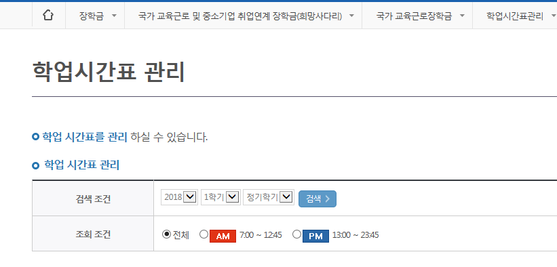
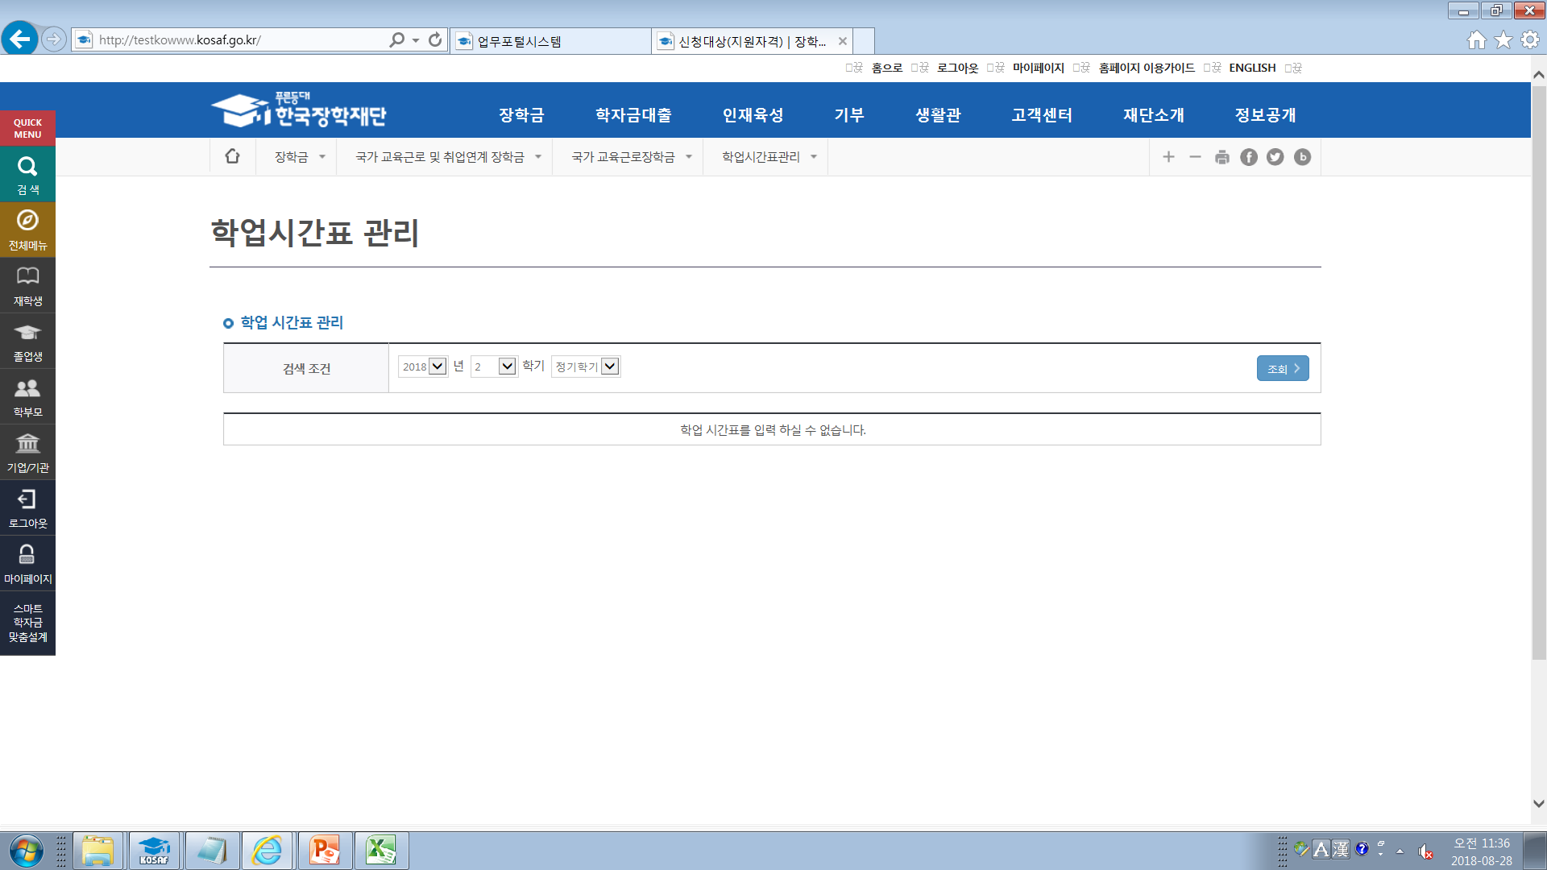
ㅇㅁㄴㅇㄴㅇ
근로 진행절차
학업시간표
02
진행절차
장학금>국가 근로 및 취업연계장학금>국가근로장학금>근로장학관리>학업시간표관리
시간표를 등록할 학기 선택
1

Slide 10
ㅇㅁㄴㅇㄴㅇ
근로 진행절차
업무계획서
장학금
신청
01
유의사항
학생
선발
서약서 및
사이버O.T
홈페이지에 업무 내용을 업로드하며 추가적으로 업무계획서를 파일로 업로드 할 수 있음
업무계획서는 실제로 하게 될 업무를 상세히 작성
업무계획서를 홈페이지에 제출한 후, 근로지 담당자의
승인을 받아야 출근부 작성 가능함
학업
시간표
업무
계획서
근로
진행
안전교육
이수보고서
출근부
입력
출근부
제출
월별 장학금
지급

Slide 11
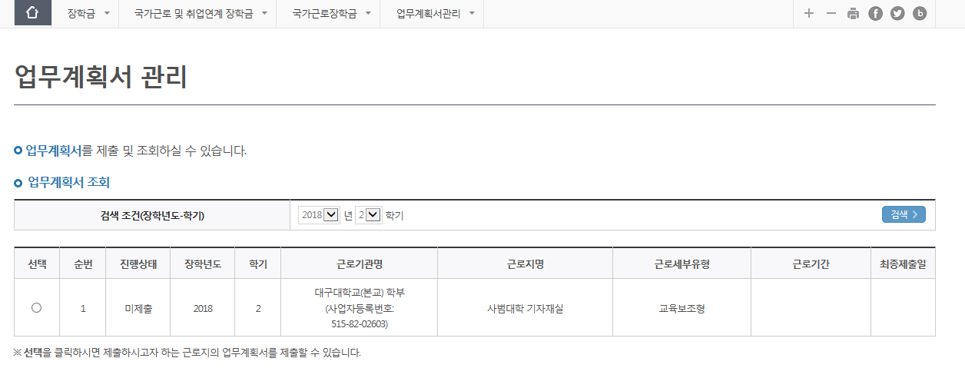
ㅇㅁㄴㅇㄴㅇ
근로 진행절차
업무계획서
02
진행절차
장학금>국가 근로 및 취업연계장학금>국가근로장학금>근로장학관리>학업시간표관리
업무계획서를 제출할
근로지를 선택
1

Slide 12
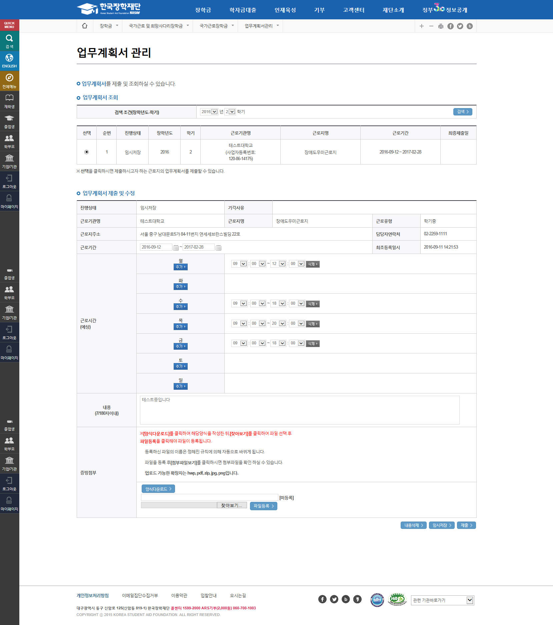
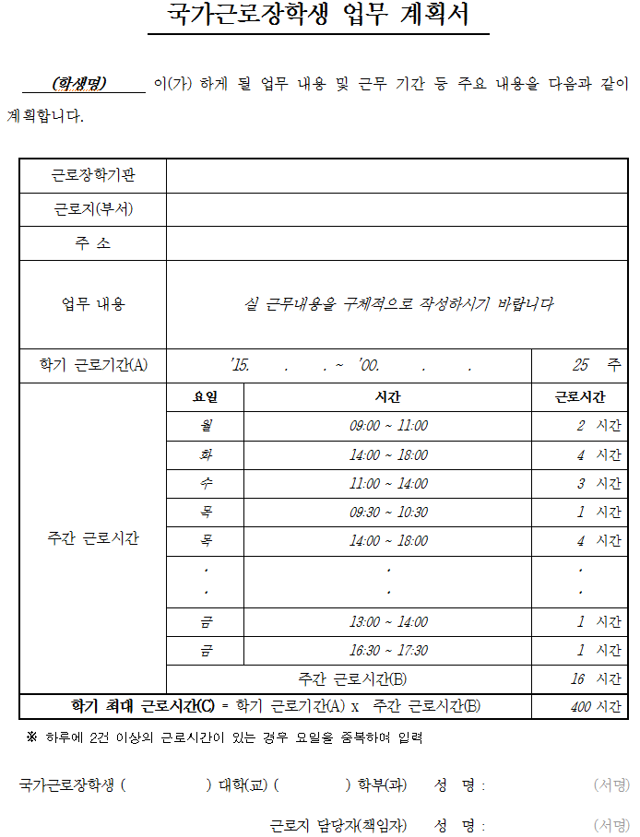
ㅇㅁㄴㅇㄴㅇ
근로 진행절차
업무계획서
02
진행절차
근로기간 설정 후,
근로시간(예상) 입력
2
실제로 하게 될 업무를 상세히 작성
3
홈페이지에 입력한 내용과
업로드한 파일의 내용이 같아야 하며,
해당 업로드는 필수사항이 아님

Slide 13
ㅇㅁㄴㅇㄴㅇ
근로 진행절차
안전교육이수보고서
장학금
신청
01
유의사항
학생
선발
서약서 및
사이버O.T
안전 및 부정근로 예방 교육 이수보고서를 작성하고 홈페이지에 제출할 경우 출근부 작성 가능
홈페이지에서 양식을 다운받아, 교육내용을 작성하여 업로드
교육이수보고서 작성 시, 교육사진 첨부 필수
근로지 담당자의 서명이 기입된 안전교육이수보고서만 인정
교육 이수시간의 경우, 최대 1시간 근로시간으로 인정
단, 출근부 입력 시 “안전교육이수” 명시
학업
시간표
업무
계획서
근로
진행
안전교육
이수보고서
출근부
입력
출근부
제출
월별 장학금
지급

Slide 14
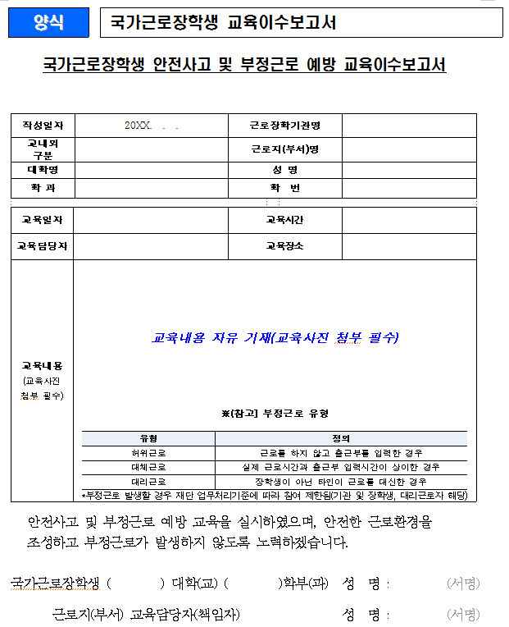
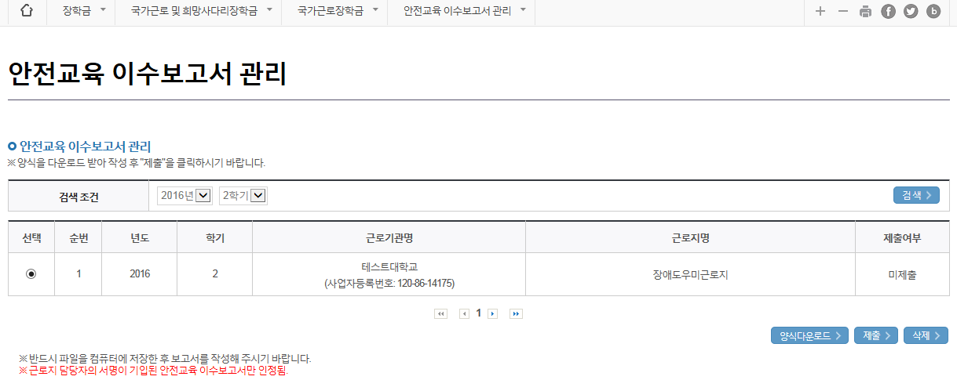
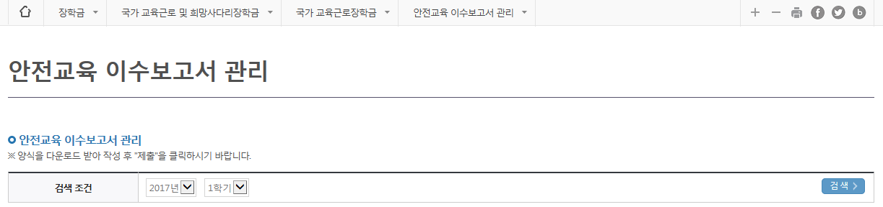


ㅇㅁㄴㅇㄴㅇ
근로 진행절차
안전교육이수보고서
02
진행절차
장학금>국가 근로 및 취업연계장학금>국가근로장학금>근로장학관리> 교육이수보고서관리
양식을 다운로드하여 근로지에서
받은 교육내용을 작성하여 업로드
2018
2
1

Slide 15
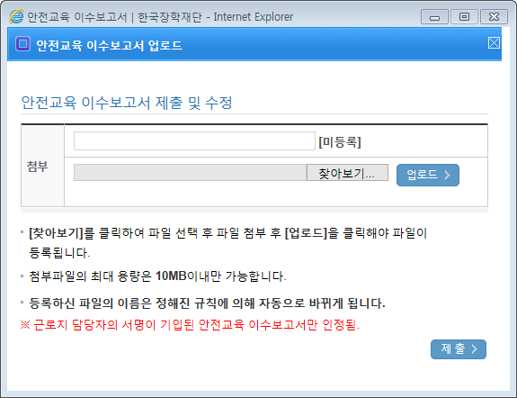
ㅇㅁㄴㅇㄴㅇ
근로 진행절차
안전교육이수보고서
02
진행절차
안전교육이수보고서를
제출할 근로지를 선택
2
2018
2
3

Slide 16
ㅇㅁㄴㅇㄴㅇ
근로 진행절차
출근부 입력
장학금
신청
01
유의사항
학생
선발
서약서 및
사이버O.T
근로 후 반드시 5일 이내에, 근로한 내용을 홈페이지 또는
모바일 어플에서 출근부 입력해야 함
5일이 지난 후에는 출근부 입력이 불가하며, 입력하지 않은
시간에 대해서는 장학금을 받을 수 없음 (출근부 수정 불가)
→ 예시 : 20일에 근로한 내용은 25일까지 입력가능
학기 중 근로 시,학업시간표에 등록한 시간에 근로한 내용은
인정되지 않으며 출근부 입력 또한 불가
학업
시간표
업무
계획서
근로
진행
안전교육
이수보고서
출근부
입력
출근부
제출
월별 장학금
지급

Slide 17
ㅇㅁㄴㅇㄴㅇ
근로 진행절차
출근부 입력
장학금
신청
01
유의사항
학생
선발
서약서 및
사이버O.T
1일/주당/학기당 최대근로시간을 초과하여 출근부 입력이
불가하며, 초과한 시간에 대하여 장학금 수령 불가
-주 20 월 80
출근부 입력은 1시간 단위로만 입력가능
출근부 입력 시, 장학생 본인명의의 공인인증서 필요
근로지 담당자(학생복지처)가 장학생이 작성한 출근부를 매일 “확인”하고,
월말에 “대학제출 처리”를 하여야 해당월의 출근부가 인정
되어 장학금 지급이 가능
학업
시간표
업무
계획서
근로
진행
안전교육
이수보고서
출근부
입력
출근부
제출
월별 장학금
지급

Slide 18
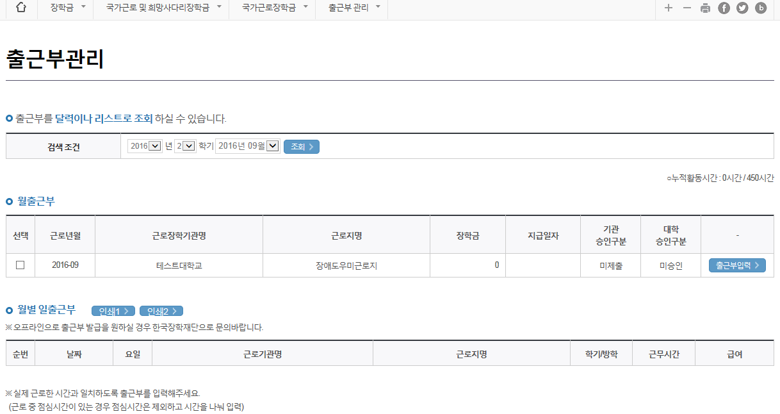
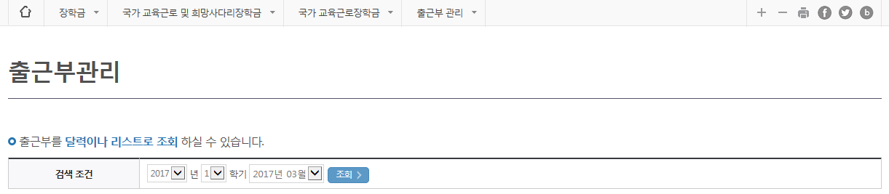
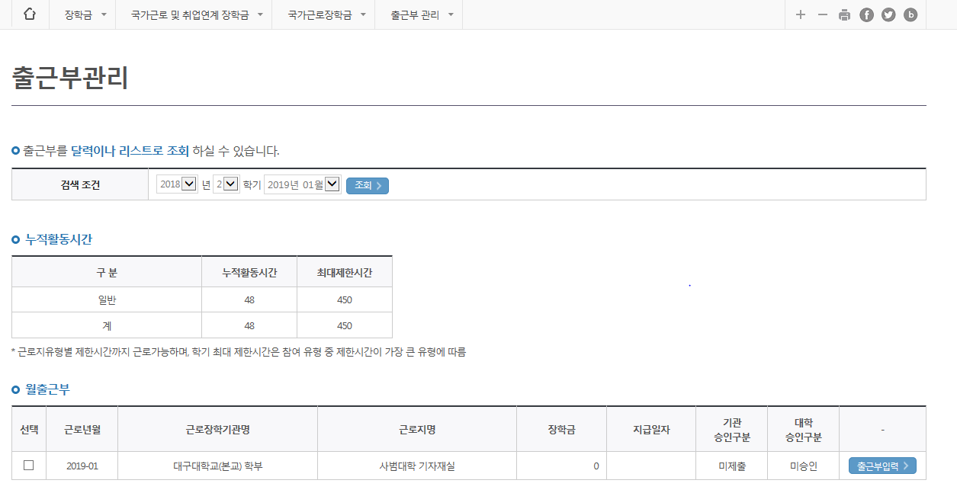

ㅇㅁㄴㅇㄴㅇ
근로 진행절차
출근부 입력
02
진행절차
장학금>국가 근로 및 취업연계장학금>국가근로장학금>근로장학관리>출근부관리
출근부를 입력할
근로지를 선택
1
2

Slide 19
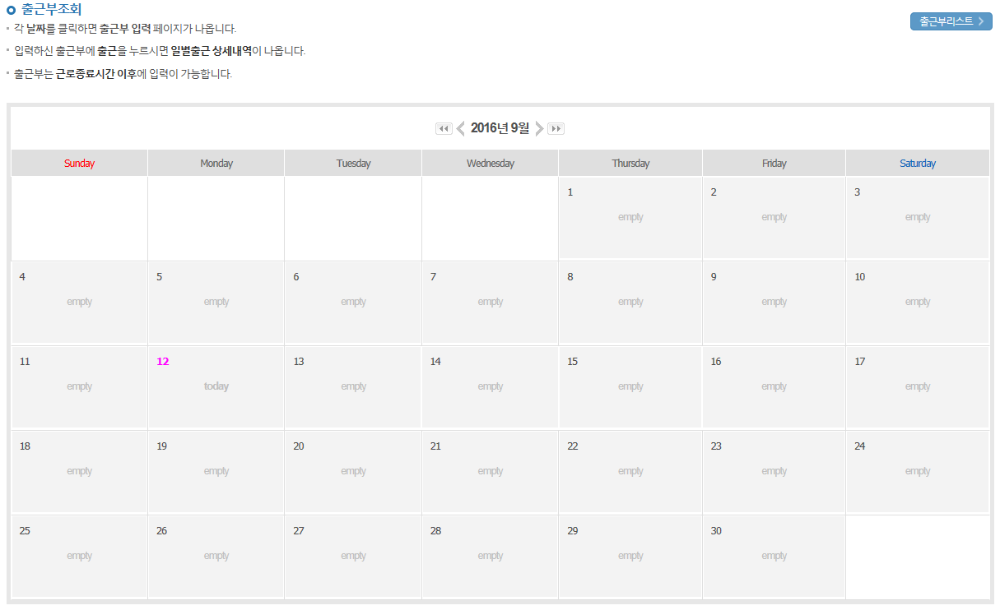
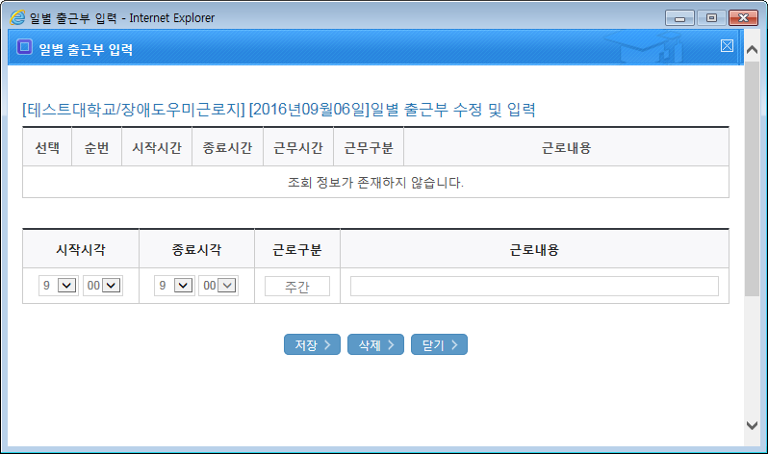
ㅇㅁㄴㅇㄴㅇ
근로 진행절차
출근부 입력
02
진행절차
달력에서 근로날짜 클릭하여
근로시간 및 내용 입력
3

Slide 20
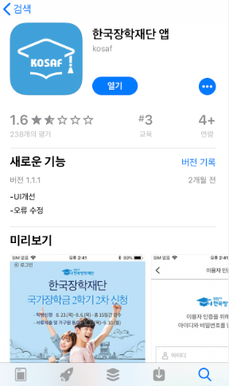
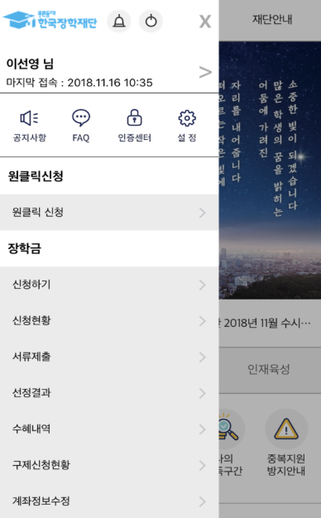
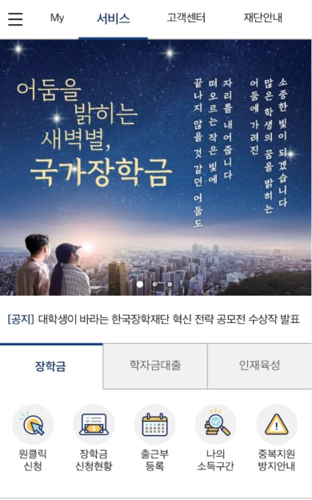
ㅇㅁㄴㅇㄴㅇ
근로 진행절차
출근부 입력
02
진행절차
플레이스토어(아이폰의 경우 앱스토어)에서
‘한국장학재단’ 검색 후 앱 설치
2
1
1
2
2
3
메인 >> 장학금 >> 출근부등록

Slide 21
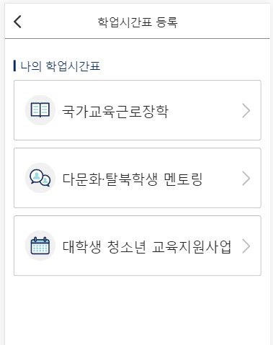
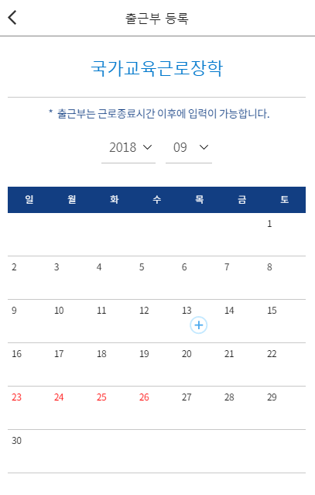
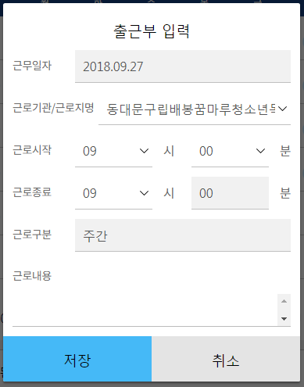
ㅇㅁㄴㅇㄴㅇ
근로 진행절차
출근부 입력
02
진행절차
출근부 등록
출근부 등록
3
국가근로장학
나의 출근부
년도, 월 선택
1
1
국가근로장학
20xx
x
다문화·탈북학생 멘토링
2
대학생 청소년 교육지원사업
근로 일자 선택
4

Slide 22
ㅇㅁㄴㅇㄴㅇ
장학생 유의사항
장학생 유의사항

Slide 23

ㅇㅁㄴㅇㄴㅇ
장학생 유의사항
유의사항
01
처음 기관을 방문했어요
월별 출근부 제출 안내
근로지 담당선생님께
알려주세요!
근로장학생이 한달 동안 작성한 출근부를
다음 월 1일에 지정 부서로 제출바람.
월별 출근부 제출 이후, 해당월의 출근부가 인정되어 장학금 지급이 가능
기관의 월별 출근부 제출이 늦어지면, 전체 장학금 지급 일정이 늦어지므로
꼭 기간내에 제출바람.

Slide 24
감사합니다.
우수취업장학사업 권역별 설명회
근로문의 사항
학생복지처 장학팀 : 042.629.6283 (임효정)

